Slide 1
De vrijwilliger-loze maatschappij
Presentatie Vrijwilligersmarkt 10 oktober 2015
Karel Loohuis, Burgemeester gemeente Hoogeveen

Slide 2


Slide 3

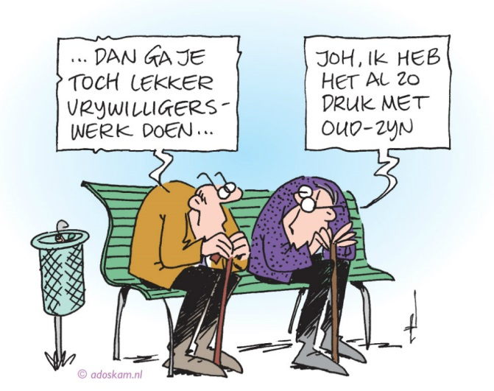

Slide 4
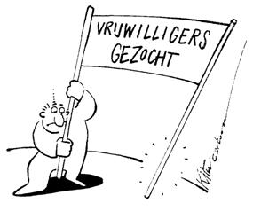

Slide 5
De vrijwilliger-loze maatschappij
Wat is er nu?
Vrijwilligerswerk=
Werk dat in enig georganiseerd verband onverplicht en onbetaald wordt verricht ten behoeve van anderen of de samenleving
Nederland loopt mondiaal voorop als het gaat om deelname in het verenigingsleven en vrijwilligerswerk
Van alle werkzaamheden is zo’n 5 tot 10% door vrijwilligers tot stand gekomen!

Slide 6
De vrijwilliger-loze maatschappij
Wat is er nu?
Waarom zou je vrijwilligerswerk doen?
Je wilt graag helpen
Je wilt je nuttig voelen
Uit plichtsbesef
Voor je persoonlijke ontwikkeling
Je wilt (vaardigheden) leren
Je wilt carrière maken
Je wilt iets (leuks én nuttigs) doen in je vrije tijd
Je wilt mensen leren kennen

Slide 7
De vrijwilliger-loze maatschappij
Wat is er nu?
Wie doet vrijwilligerswerk?
De helft van de Nederlandse bevolking van 15 jaar of ouder!
Evenveel mannen als vrouwen
Meer mensen van middelbare leeftijd
Meer gehuwden dan ongehuwden
Meer hoog- dan laagopgeleiden
Meer autochtonen dan allochtonen
Meer mensen met kerkelijke dan niet-kerkelijke achtergrond
Meer werkenden dan niet-werkenden
Meer part- dan full-timers
Meer mensen uit klein- dan grootstedelijke gebieden

Slide 8
De vrijwilliger-loze maatschappij
Wat is er nu?
Bij welke organisaties zijn vrijwilligers actief?
Sportverenigingen (15%)
Scholen (11%)
Verzorging en verpleging (9%)
Kerken/levensbeschouwelijke organisaties en Jeugdorganisaties (elk 8%)
Culturele verenigingen, hobby- en gezelligheidsverenigingen, organisaties ten behoeve van wijk of dorp (elk 5%)
Vakbonden, organisaties met betrekking tot wonen en woonomstandigheden, politieke partijen en organisaties rond sociale hulpverlening

Slide 9
De vrijwilliger-loze maatschappij
Wat is er nu?
Hoeveel tijd besteden Hoogeveense vrijwilligers per week aan vrijwilligerswerk?
33% minder dan 1 uur
44% tussen 2 en 4 uur
19% tussen 5 en 10 uur
5% meer dan 11 uur
Notes:
Dit wijkt niet af van landelijk

Slide 10
De vrijwilliger-loze maatschappij
Wat is er over 10-25 jaar?
Misvattingen
Mensen zouden geen vrijwilligerswerk meer willen doen en alleen nog als ze er iets voor terug krijgen. Echter: het aantal uren vrijwilligerswerk is ten opzichte van 1975 met 1% afgenomen.
Notes:
Dit wijkt niet af van landelijk

Slide 11
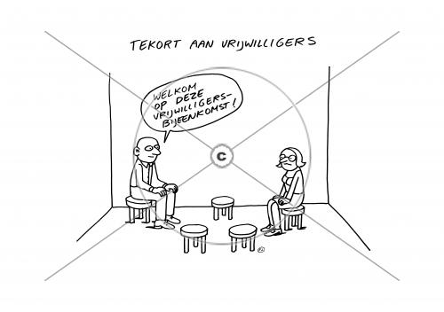

Slide 12
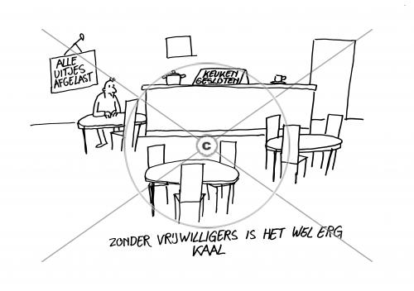

Slide 13
De vrijwilliger-loze maatschappij?
Wat is er over 10-25 jaar?
Bedreigingen
Minder vrijwilligers beschikbaar? (langer doorwerken, veranderde mentaliteit van vrijwilligers, wijziging van type vrijwilligerswerk)
Vaste kern vrijwilligers oefent de aantrekkelijke functies uit, zodat nieuwkomers snel afhaken
Jonge kritische vrijwilligers lopen tegen verouderde organisatievormen aan waar hun ideeën niet gewaardeerd worden
Organisaties stellen hoge eisen aan vrijwilligers
Verenigingen hebben te hoge ambities en verspillen vrijwillige energie
Notes:
Zie art Meijs
Hoge eisen: Uit kwartaalrapportage SWW blijkt dat organisaties geen ww-ers willen omdat ze te snel weer weg zijn, en geen inburgeraars, omdat ze de taal onvoldoende machtig zijn

Slide 14
De vrijwilliger-loze maatschappij?
Wat is er over 10-25 jaar?
Bedreigingen
Minder gehuwden en kerkelijk gebonden mensen
Verdere verstedelijking
Meer individualisme

Slide 15
De vrijwilliger-loze maatschappij
Wat is er over 10-25 jaar?
Het tij keren
Het gaat om
Bereidheid
Geschiktheid
Beschikbaarheid
van vrijwilligers
En de
Ambities (eisen)
Verwachtingen
Tegemoetkomingen
van organisaties ten opzichte van vrijwilligers

Slide 16


Slide 17
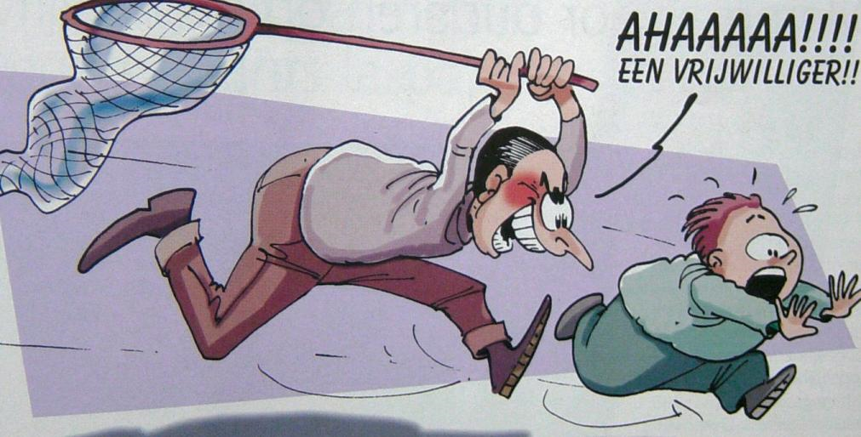

Slide 18


Slide 19
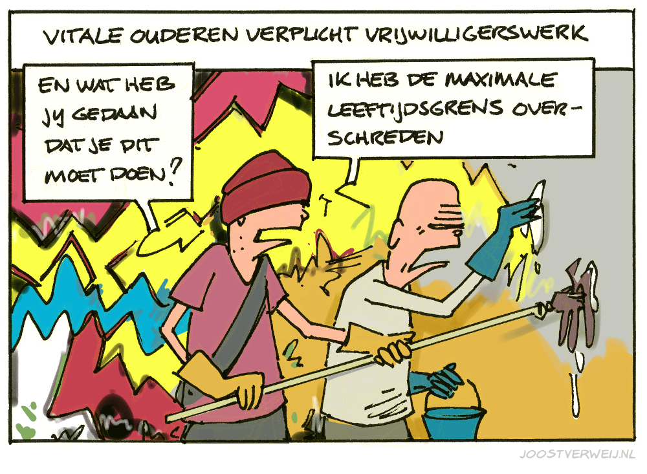

Slide 20
De vrijwilliger-loze maatschappij
Wat is er over 10-25 jaar?
Kansen
Tegemoet komen aan vrijwilliger: volgen van zijn voorkeuren, flexibiliseren, loskoppeling van tijd en plaats, produceren als er vrijwilligers zijn
Duurzaam omgaan met vrijwilligerspotentieel: minder activiteiten uitvoeren, minder overhead, minder vrijwillige energie verspillen
Nieuwe vormen vrijwilligerswerk ontstaan, dat wat mensen belangrijk vinden, waar ze zich hard voor willen maken, maar ook andere vormen: de schaakclub verhuist naar internet
Vrijwilligerscollege!
Notes:
Dit wijkt niet af van landelijk

Slide 21

De vrijwilliger-loze maatschappij

